Slide 1
TRAE SOLO · MTC 能力演示（可核验）
包含：复杂 Excel + 自动生成 PPT + 视频/交互图表/超链接入口（2026-04-12）
打开 Excel 示例
打开 3D 交互页面
提示：上述按钮为相对路径超链接（与本 PPT 同目录/子目录）。

Slide 2
我还能输出哪些“不同形式”的成果？（不仅限 Excel/PPT/论文综述）
常见交付形式（MTC & Code 通用）
你关心的“进阶能力”怎么落地？
• Excel（复杂公式/图表/条件格式/多表联动）
• PowerPoint（高质版式/图文混排/视频/链接）
• Word / PDF（正式文档/排版/提取/修订）
• Markdown / HTML（可发布的网页式报告）
• 数据图表图片（用于报告/PPT）
• 代码/脚本（自动化生成、批处理、复现与验收）
• 本地可交互可视化（HTML/Plotly，作为“可交互图表”的可核验实现）
• 风格：可按设计系统统一色板/字体/间距
• 位置：所有元素坐标可精确控制（框图、图标、图片）
• 媒体：可插入图片/视频（本次演示已内嵌 mp4）
• 链接：PPT 内按钮/图标可跳转到 Excel/HTML
• 交互：PPT 原生交互较弱，通常用“跳转到本地 HTML/网页”实现

Slide 3
可调用能力（来自系统提示词：工具 + Skills）
工具（Tools）：Read / apply_patch / RunCommand / WebSearch / WebFetch / Grep / Glob / LS / Task / AskUserQuestion / TodoWrite
Skills（部分）：pptx（PptxGenJS 生成） / xlsx（openpyxl+pandas+LibreOffice 公式回算） / docx / pdf / chart-visualization / webapp-testing 等
关键限制：
• 写文件必须用 apply_patch；命令行只负责运行、生成二进制产物
• WebFetch/WebSearch 如遇域名限制，不能绕过
• 可生成演示用视频；但无法替代真实 OS 级录屏证据

Slide 4
官方介绍对齐（TRAE SOLO：MTC & Code 双模式）
摘录（官方文档）
“TRAE SOLO 是一款 AI 原生工作台……并设有 More Than Coding (MTC) 与 Code 双模式。”
“MTC 模式：面向非开发相关的用户……尤其适合处理文档、数据、演示稿等。”
来源：https://docs.trae.cn/solo/what-is-trae-solo?_lang=zh
本次演示对应
• Excel：用复杂函数 + 多表联动 + 图表/条件格式搭出“公式驱动仪表盘”
• PPT：自动版式 + 嵌入视频 + 可跳转链接（Excel / 交互 HTML）
• 可交互：用本地 HTML（Plotly）实现可旋转/缩放的 3D 图表（PPT 内给入口）
• 可核验：所有产物均在同一目录，点击即可打开验证

Slide 5
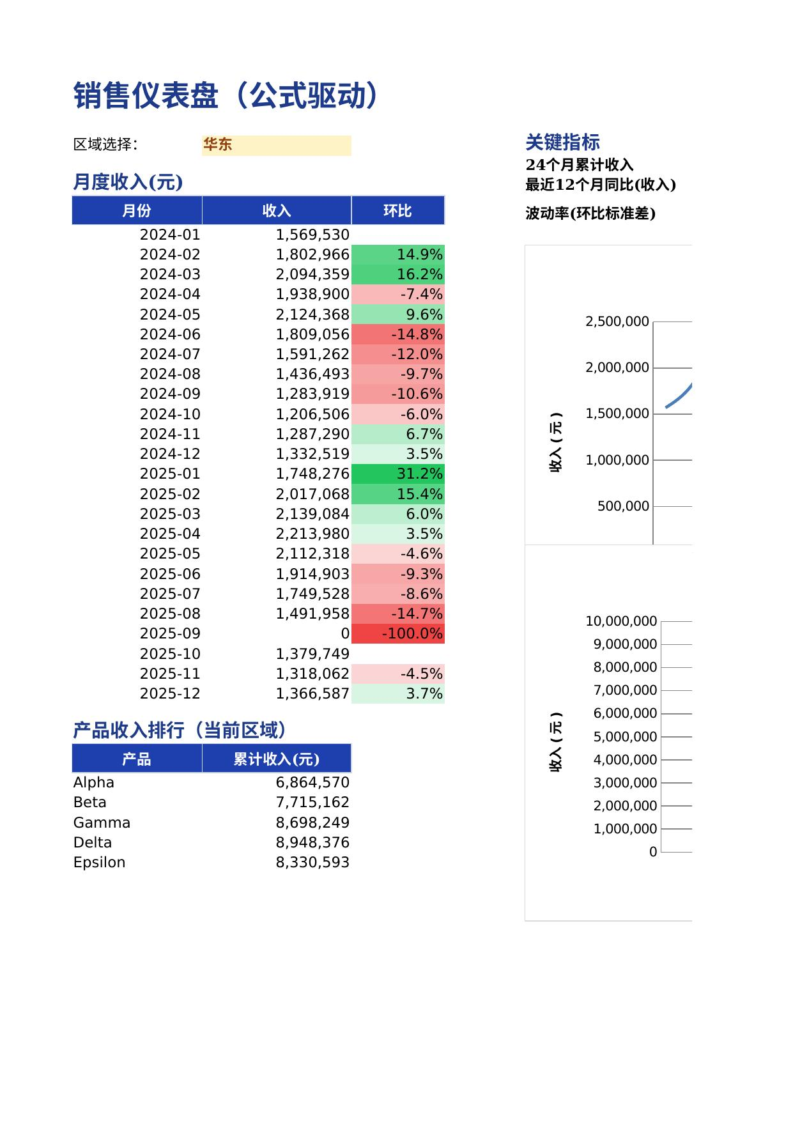
Excel：复杂模型与公式驱动仪表盘（可核验）
你可以核验的点（打开 Excel 后）
1) 切换【区域选择】下拉
2) 月度收入/环比/图表联动变化
3) 公式覆盖：SUMIFS / INDEX+MATCH / IFERROR / STDEV.S
4) 条件格式：环比红绿渐变
5) LibreOffice 公式回算：已验证 0 错误
点击：打开 Excel 文件
备注：本页截图来自自动化导出（Excel → PDF → 图片）。

Slide 6
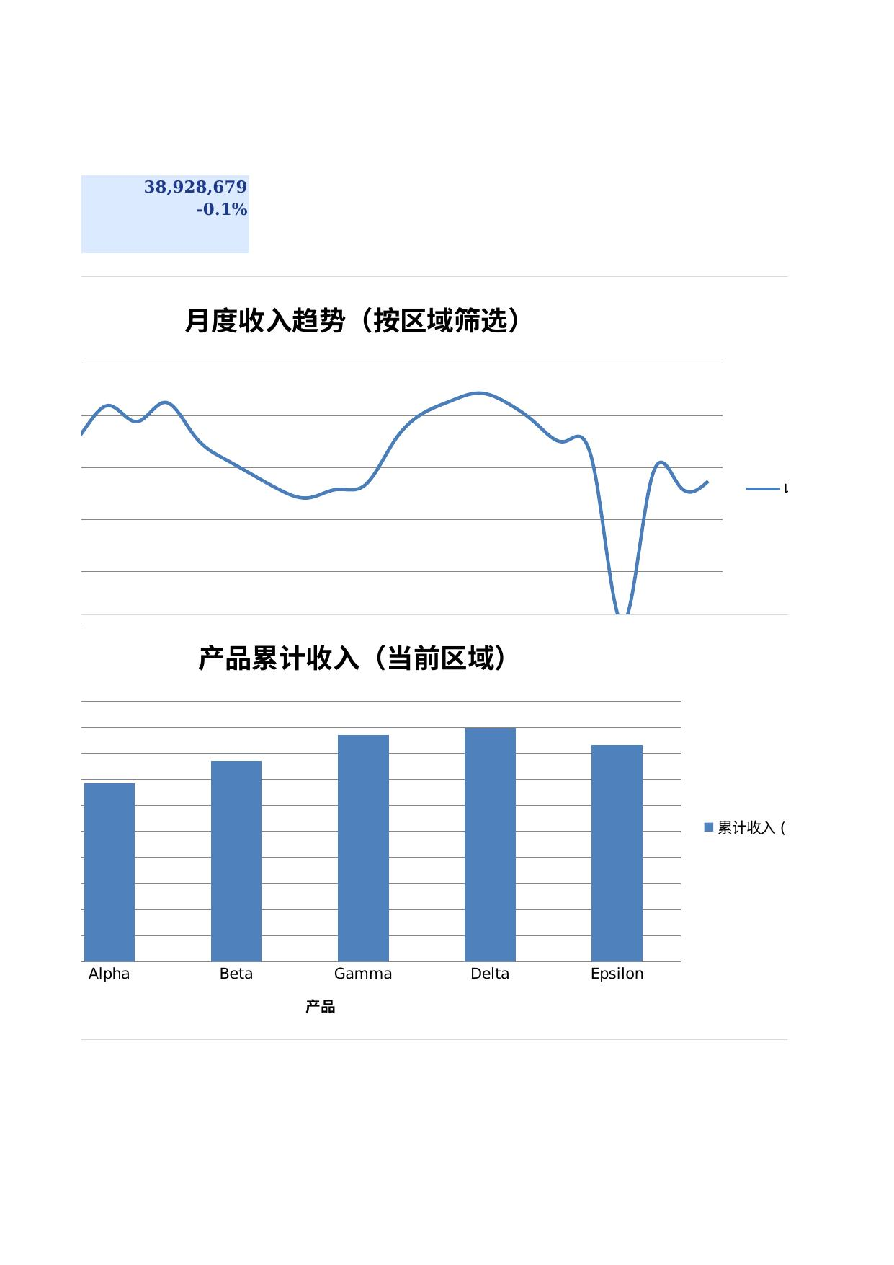
Excel：图表与汇总视图（同样由公式驱动）
打开 Excel 文件

Slide 7
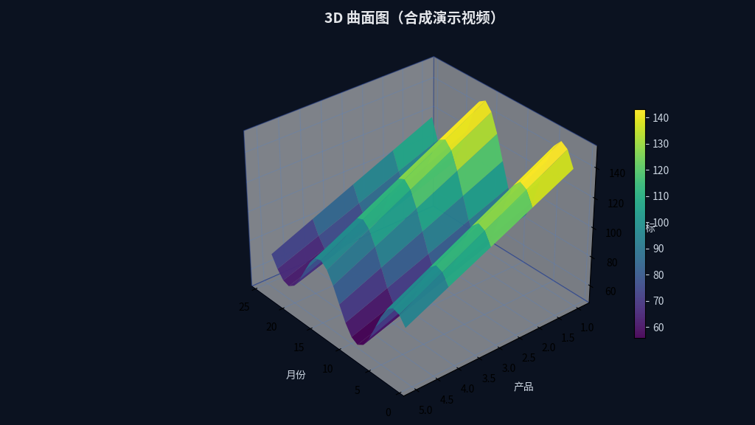

炫酷立体：3D 图表（视频 + 可交互 HTML）
左侧：合成演示视频封面（用于展示 3D 动效）
右侧：已内嵌 mp4（可直接播放）
“可交互”如何核验？
PPT 原生交互有限，因此采用更可核验/更强的方式：提供本地 HTML（Plotly）。
打开后支持：旋转/缩放/悬浮提示/下拉切换区域与指标。
点击：打开 3D 交互页面（HTML）

Slide 8
把 Excel “插入到 PPT 里”（对象图标）的可核验实现与边界
结论（坦诚说明边界）
• Office 客户端里手动“插入对象(OLE)→Excel 工作表”可以做到“图标 + 双击打开”。
• 但在自动化生成 pptx 的通用库中，OLE 打包/图标渲染的跨平台兼容性通常不稳定。
• 因此本演示采用更稳、更可核验的替代：PPT 内放置“图标按钮 + 超链接到同目录 Excel”。
Excel 附件入口（模拟 OLE 图标行为）
XLSX 附件
MTC_复杂Excel模型.xlsx
（点击打开）
验证方式：把 PPT 和 Excel 放在同一文件夹，点击即可打开。
如果铭哥确实强依赖 OLE 嵌入：我也可以给出“手动步骤 + 注意事项”来确保最终在本机稳定呈现。

Slide 9
最终核验清单（你可以逐条验证我说的是否属实）
建议的验收顺序（5 分钟完成）
1) 打开 `MTC_复杂Excel模型.xlsx` → Analysis 表：切换区域下拉，观察表格/图表联动
2) 打开 `MTC_能力演示.pptx`：
- 点击“打开 Excel 示例”按钮是否能跳转
- 第 7 页播放内嵌视频是否正常
- 点击“打开 3D 交互页面”是否能打开 HTML
3) 双击打开 `interactive/3D_可交互销售仪表盘.html`：旋转 3D 曲面、缩放、切换区域/指标
如果以上都成立，则说明：
• 我确实能自动生成复杂 Excel 与高质量 PPT
• 我确实能生成并嵌入视频/图片/链接
• “可交互图表”可通过本地 HTML 方式稳定落地

Slide 10
附录：本次生成的文件（都在同一目录下）
文件清单
• MTC_能力演示.pptx（本文件）
• MTC_复杂Excel模型.xlsx（复杂函数 + 图表 + 条件格式）
• interactive/3D_可交互销售仪表盘.html（Plotly 可交互 3D）
• assets/3D_图表旋转演示.mp4（合成演示视频，可在 PPT 播放）
• assets/excel_preview-18.jpg / excel_preview-19.jpg（Excel 截图）
• project_context/*（需求/证据/设计系统/能力边界说明）

